Slide 1
Activiteiten en milieuzonering:
Flexibel toelaten van bedrijfsmatige gebruiksactiviteiten
Koos Seerden
Wim Drost

Slide 2
Programma
Waarom een nieuwe aanpak/de publicatie ‘Bedrijven en milieuzonering’ vervangen?
Wat is de nieuwe methode?
Hoe kan ik deze nieuwe methode toepassen (de basis)?
Hoe kan ik deze nieuwe methode toepassen (verdieping)

Slide 3
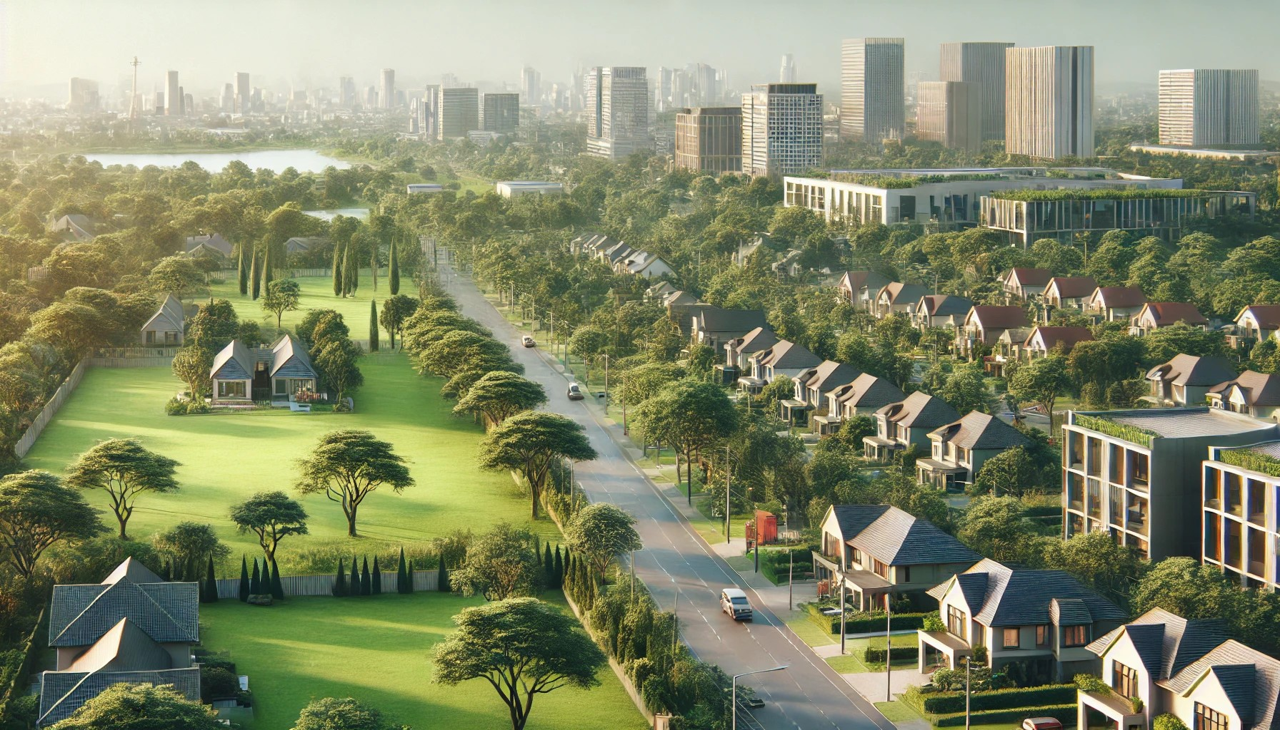
Waarom bedrijven en milieuzonering aanpassen?

Slide 4
Methode onder de Wro
Ruimtelijk-spoor: VNG Bedrijven en milieuzonering 2009
Milieu-spoor: tot 1 januari 2024 Activiteitenbesluit → vanaf 1 januari de Bruidsschat.
Er zijn problemen van de huidige/oude aanpak in het ruimtelijk-spoor
Discrepantie tussen deze twee sporen (voor het maatgevende thema geluid)

Slide 5
Problemen oude aanpak ruimtelijk spoor
De richtafstanden in het ruimtelijk spoor:
Zijn regelmatig te klein of juist te groot
Houden geen rekening met verschillen in effecten van bedrijven met dezelfde SBI-code (o.a. door aanpassen productieproces)
Er veel activiteiten zijn die niet zijn genoemd in de bedrijvenlijst
Andere aanpak/nieuwe methode nodig

Slide 6
Methode onder de Wro
Ruimtelijk-spoor: VNG Bedrijven en milieuzonering 2009
Milieu-spoor: tot 1 januari 2024 Activiteitenbesluit → vanaf 1 januari de Bruidsschat.
Discrepantie tussen deze twee sporen (voor het maatgevende thema geluid)
Er zijn problemen van de huidige/oude aanpak in het ruimtelijk-spoor

Slide 7
Verschillen ruimtelijk- en milieuspoor
Verschil tussen het bestemmingsplan (ruimtelijk-spoor) en het Activiteitenbesluit (milieu-spoor)
Beschermen van de goede ruimtelijke ordening versus het beschermen van het milieu
Bij het vaststellen van het bestemmingsplan moest het oogmerk beschermen van het milieu in acht worden genomen
‘Bedrijven en Milieuzonering’ was een hulpmiddel bij het opstellen van een ruimtelijk kader voor bedrijfsmatige activiteiten
Met milieucategorieën en lijsten met bedrijfsactiviteiten werd ruimtelijk geordend zonder (direct) gebruik van milieunormen

Slide 8
Verschillen ruimtelijk- en milieuspoor
Ruimtelijk-spoor: beschermt rustig wonen meer dan wonen in gemengd gebied
Milieu-spoor: de Bruidsschat hanteert één standaardwaarde → géén extra bescherming voor rustig wonen.
Ruimtelijk-spoor: gaat uit van richtafstanden per activiteit – gemeten vanuit de activiteit
Milieu-spoor: toetst bij de dichtstbijzijnde woning, ook als de afstand tot de activiteit groot is – veel groter dan de richtafstand

Slide 9
De Omgevingswet
Ruimte en milieu komen samen onder de Omgevingswet in het omgevingsplan

Slide 10
Nieuwe methode
Zonder discrepanties tussen regels over gebruiksactiviteiten en gevolgen voor de fysieke leefomgeving
Met integratie van regels over gebruiksactiviteiten en gevolgen voor de fysieke leefomgeving!
Het wordt echt anders!
En dat is wennen
En dat is niet altijd even eenvoudig
En dat vraagt samenwerking tussen disciplines

Slide 11
getoetst in praktijksituaties
Er waren zorgen/onduidelijkheden (met name vanuit het bedrijfsleven) over de consequenties de nieuwe aanpak.
De zorgen/onduidelijkheden betroffen o.a.:
het borgen van bestaande milieurechten van bedrijven
(extra) onzekerheid bij bedrijven over de milieuruimte in de toekomst
Mogelijk extra (onderzoeks-) kosten
Daarom zijn er uitvoeringstoetsen/botsproeven uitgevoerd door onafhankelijke partijen in 5 verschillende praktijksituaties
Op basis van de resultaten van de botsproeven zijn nadere verbeteringen doorgevoerd in de uitwerking

Slide 12
Uitgangspunten nieuwe methode
De kern is een aanvullende regeling geluid en geur
Scheiden van functies als onderdeel evenwichtige toedeling van bedrijfsmatige (functies)/ activiteiten aan locaties (ETFAL) weer flexibel regelen (net als bij goede RO).
Maar ook: aanbevelingen voor activiteiten binnen gemengd gebied met wonen
Principe van inwaartse zonering blijft als uitgangspunt in stand.

Slide 13
Uitgangspunten nieuwe methode
Niet regelen van het soort bedrijf → randvoorwaarden voor de invloed op de omgeving
Geen zones met oplopende milieucategorieën en een Staat van bedrijfsactiviteiten → zones met oplopende gebruiksruimte voor geluid en geur per activiteit
Zónder een Staat van bedrijfsactiviteiten bij de regels.
Met Indicatief hulpmiddel op basis van oude Staat van bedrijfsactiviteiten
Veel toelichting over de inpassing in het nieuwe wettelijke stelsel van de Omgevingswet

Slide 14
Uitgangspunten nieuwe methode
Basis van de nieuwe methode is regelen van de invloed t.a.v. de aspecten geluid en geur op een afstand van 50 meter van het bedrijf:
Voor geluid is de standaardwaarde volgens het Bkl basis
Voor geur uitgaan van de waarneembaarheidsgrens (0,5 ou_{E}/m³, 98p)

Slide 15
Uitgangspunten nieuwe methode
Beleidsneutraal over stappen van bestemmingsplan naar omgevingsplan → voortzetten van de bekende systematiek van Bedrijven en Milieuzonering:
Standaardwaarde Bkl geluid toepassen voor gemengd gebied met wonen
5 dB(A) lagere waarde als uitgangspunt voor rustige woonwijk = extra bescherming
De regels zelf zien er wel anders uit!

Slide 16
Toepassingsbereik:
Alle milieubelastende activiteiten (ook die onder het Bal vallen), met uitzondering van wonen, verkeer en activiteiten die in de openbare ruimte worden uitgeoefend en geur bij agrarische bedrijven → ‘milieuhinderlijke activiteiten’
Toepasbaar voor:
Bedrijfsterreinen (niet gezoneerd)
Andere werklocaties
Gemengde gebieden met wonen (mix werken en wonen)
Met enkele aanpassingen ook toepasbaar voor industrieterreinen met GPP-IL’s

Slide 17
Alleen geluid en geur?
Ervaring leert: Geluid en geur maatgevend voor hinderbeleving
Stofhinder: bruidsschat regels dat dit binnen de grens van het bedrijf moet blijven
Veiligheid: instructieregels verplichten pr 10-6 in acht te nemen en borgen ontwikkelingen in aandachtsgebieden
Verkeer: geregeld via BGE en GPP’s
Lichthinder, Spuitzones: waren ook geen onderdeel van Bedrijven en milieuzonering
Geurhinder door agrarische bedrijven zie instructieregel

Slide 18
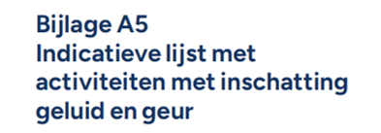
Gewenste aanvullingen op
handreiking
voor (gezoneerde) industrieterreinen
over complexe overgangsrechtelijke situaties
over transformatie bedrijventerrein
Update hulpmiddel
“Community of practice” opstarten → door ontwikkelen handreiking - vinger aan de pols vanuit de praktijk

Slide 19
Wat is de nieuw methode?

Slide 20
Wat is de nieuwe methode?
Onderlinge afspraak:
Een ieder die tijdens het komende deel verzucht:
‘Hoezo “Eenvoudig Beter”?’
Of woorden van gelijke strekking bezigt (of denkt), trakteert het hele gezelschap tijdens de afsluitende borrel op een drankje!

Slide 21
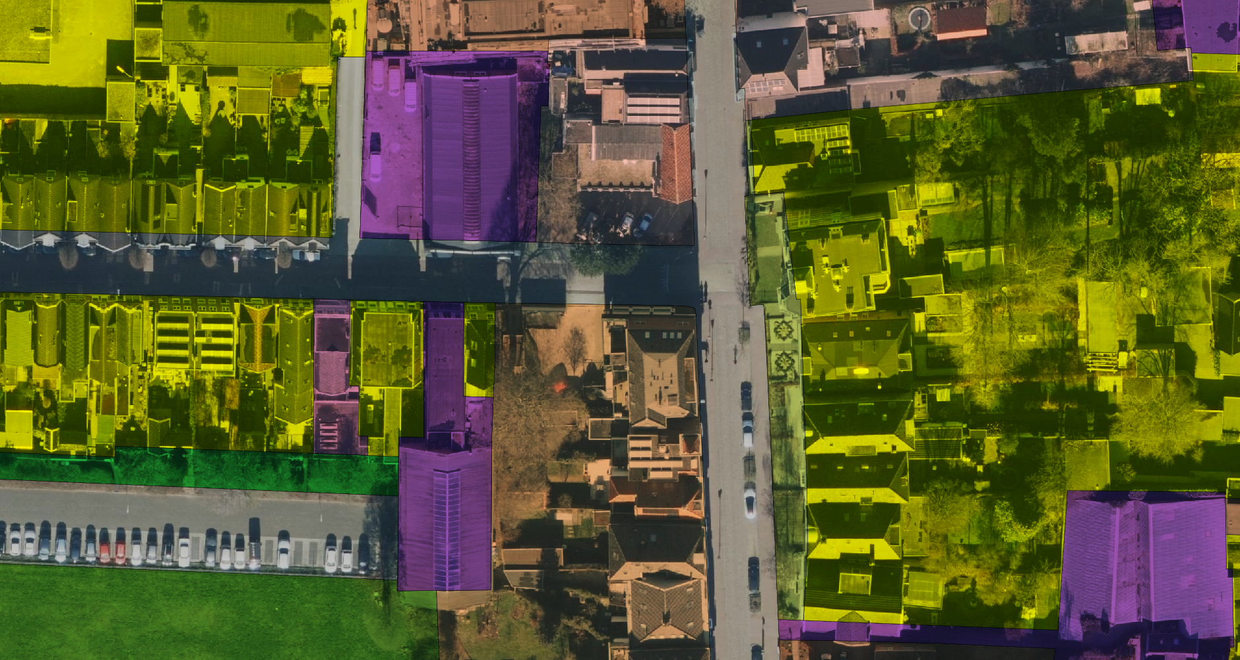
Wat is de nieuwe methode?
De methode van Activiteiten en milieuzonering is:
Een methode om op een duurzame manier bedrijfsmatige activiteiten aan een locatie toe te wijzen in een omgevingsplan
Een methode om strijdigheid tussen de gebruiksregels (vroeger bestemmingen) en gedragsregels (vroeger Activiteitenbesluit) te voorkomen.

Slide 22
Wat is de nieuwe methode?
De methode van Activiteiten en milieuzonering is:
Een uitwerking van de instructieregels uit het Bkl
Toelichting:
“Het bepaalde in het eerste en tweede lid zijn cumulatieve vereisten. Het kan voorkomen dat het geluid door een individuele activiteit aanvaardbaar is (en dus voldaan is aan het tweede lid), maar ter uitvoering van het eerste lid ook rekening gehouden moet worden met de (cumulatieve) gevolgen van meerdere activiteiten.”
“Om te voldoen aan dit lid moet een gemeenteraad overwegen of een activiteit of een geluidgevoelig gebouw beter ergens anders binnen het grondgebied van de gemeente kan worden geplaatst.”

Slide 23
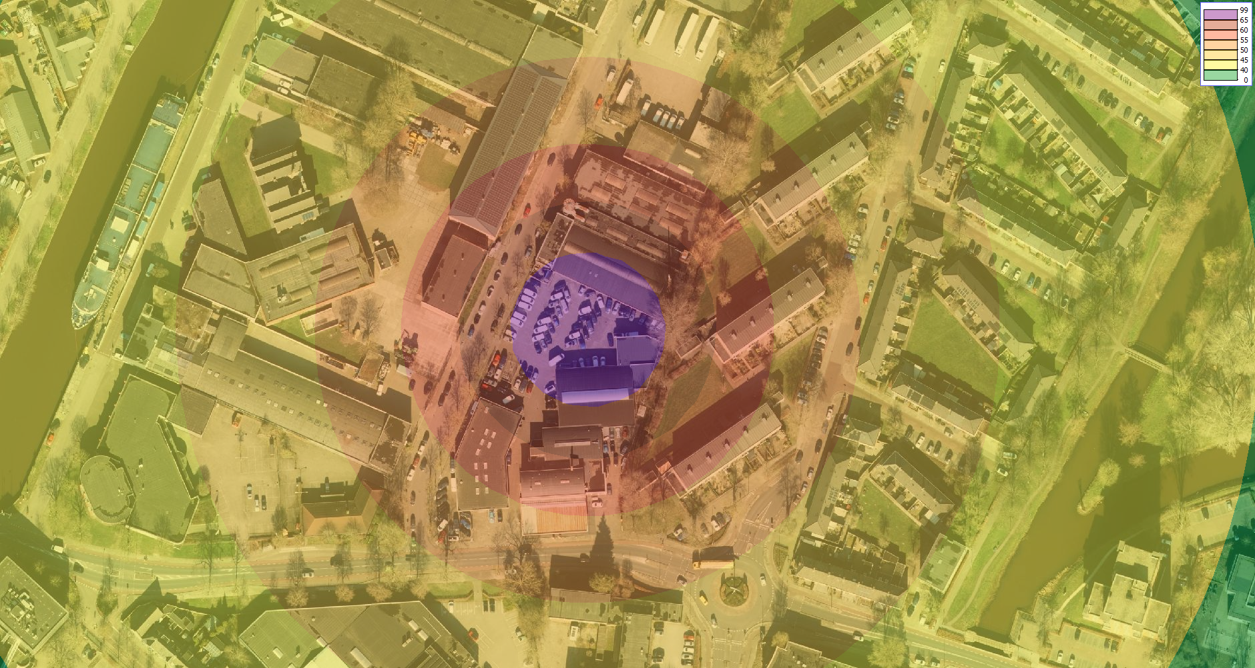
Wat is de nieuwe methode?
De methode van Activiteiten en milieuzonering is:
Gebaseerd op het principe van inwaartse zonering
Toelichting:
“Het bepaalde in het eerste en tweede lid zijn cumulatieve vereisten. Het kan voorkomen dat het geluid door een individuele activiteit aanvaardbaar is (en dus voldaan is aan het tweede lid), maar ter uitvoering van het eerste lid ook rekening gehouden moet worden met de (cumulatieve) gevolgen van meerdere activiteiten.”
“Om te voldoen aan dit lid moet een gemeenteraad overwegen of een activiteit of een geluidgevoelig gebouw beter ergens anders binnen het grondgebied van de gemeente kan worden geplaatst.”

Slide 24
Wat is de nieuwe methode?
Geluid: meerdere activiteiten beschouwen als één activiteit
Voor de toepassing van activiteiten en milieuzonering worden meerdere activiteiten die worden verricht op dezelfde locatie en die:
a. rechtstreeks met elkaar samenhangen en met elkaar in technisch verband staan; of
b. elkaar functioneel ondersteunen.
Als één samenhangende activiteit beschouwd.

Slide 25
Wat is de nieuwe methode?
Basis van de methode voor het thema geluid:
Het langtijdgemiddelde beoordelingsniveau door alle milieubelastende activiteiten binnen het bedrijf mag op een afstand van 50 meter van de terreingrens niet hoger zijn dan:
Dagperiode | Avondperiode | Nachtperiode
50 dB(A) | 45 dB(A) | 40 dB(A)

Slide 26
Wat is de nieuwe methode?
Basis van de methode voor het thema geluid:
Stel dat het bedrijf op minder dan 50 meter van een gebied ligt waar de activiteit wonen is toegestaan?
 | Dagperiode | Avondperiode | Nachtperiode
Op 50 meter | 50 dB(A) | 45 dB(A) | 40 dB(A)
Op locatie wonen | 50 dB(A) | 45 dB(A) | 40 dB(A)

Slide 27
Wat is de nieuwe methode?
Basis van de methode voor het thema geluid:
Stel dat je ook ruimte wil bieden aan relatief zwaardere bedrijven?
 | Dagperiode | Avondperiode | Nachtperiode
Op 100 meter | 50 dB(A) | 45 dB(A) | 40 dB(A)
Op 50 meter | 50 dB(A) | 45 dB(A) | 40 dB(A)
Op locatie wonen | 50 dB(A) | 45 dB(A) | 40 dB(A)

Slide 28
Wat is de nieuwe methode?
Basis van de methode voor het thema geluid:
Stel dat je ook het ALARA-principe in de regel uitwerkt?
 | Dagperiode | Avondperiode | Nachtperiode
Op 100 meter | 50 dB(A) | 45 dB(A) | 40 dB(A)
Op 50 meter | 50 dB(A) | 45 dB(A) | 40 dB(A)
Buiten het terrein | 50 dB(A) | 45 dB(A) | 40 dB(A)
Op locatie wonen | 50 dB(A) | 45 dB(A) | 40 dB(A)

Slide 29
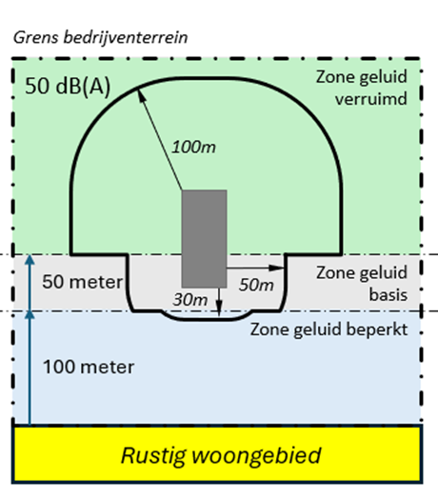
Wat is de nieuwe methode?
Basis van de methode voor het thema geluid:
Stel dat je een hoger beschermingsniveau nastreeft?
 | Dagperiode | Avondperiode | Nachtperiode
Op 100 meter | 50 dB(A) | 45 dB(A) | 40 dB(A)
Op 50 meter | 50 dB(A) | 45 dB(A) | 40 dB(A)
Buiten het terrein | 50 dB(A) | 45 dB(A) | 40 dB(A)
Op 30 meter | 50 dB(A) | 45 dB(A) | 40 dB(A)
Op locatie wonen | 45 dB(A) | 40 dB(A) | 35 dB(A)

Slide 30
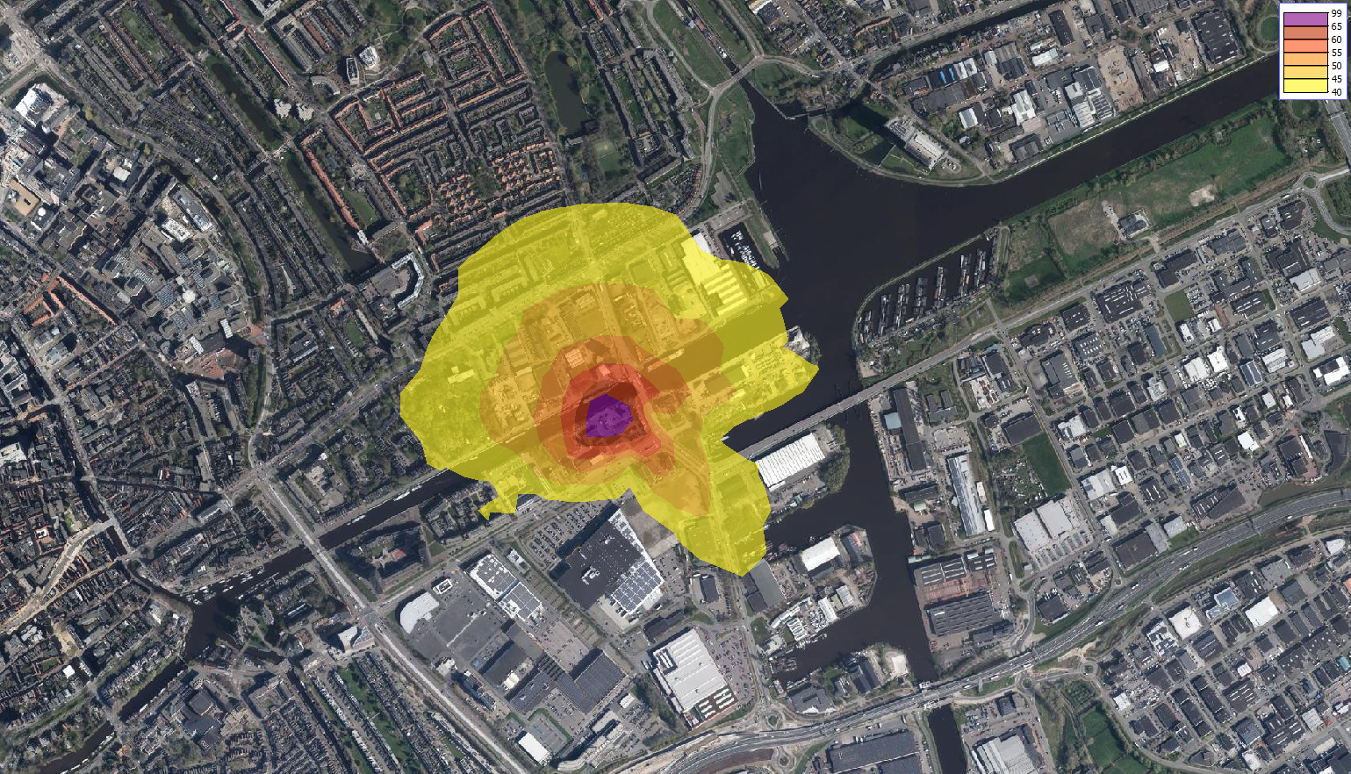
Wat is de nieuwe methode?
Kan dat wel??

Slide 31
Hoe zit dat dan met geur?
Wat is de nieuwe methode?

Slide 32
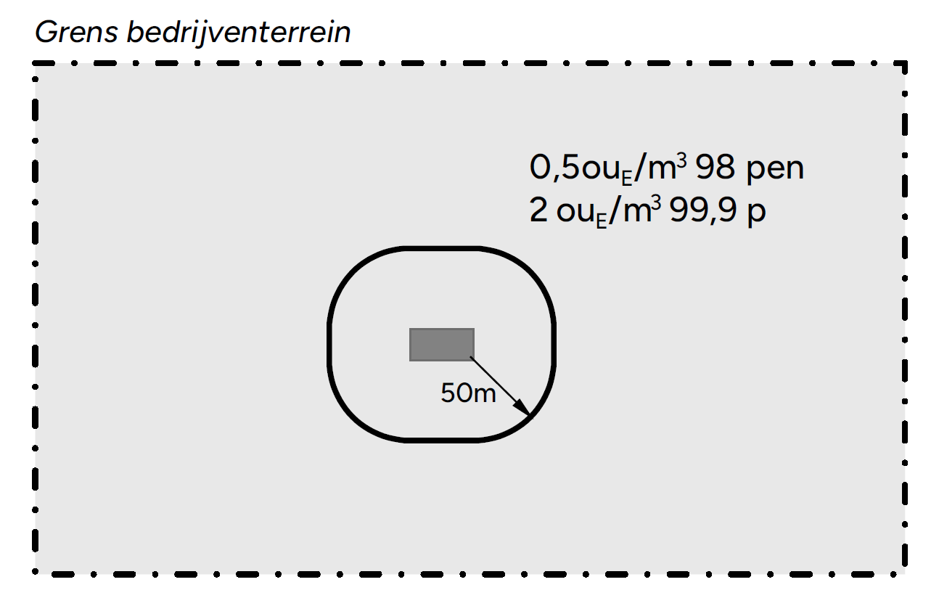
Wat is de nieuwe methode?
Basis van de methode voor het thema geur:
De geurbelasting door alle milieubelastende activiteiten binnen het bedrijf mag op een afstand van 50 meter van de terreingrens niet hoger zijn dan 0,5 ou_{E}/m³ als 98 onderschrijdingspercentiel en evenmin hoger zijn dan 0,2 ou_{E}/m³ als 99,9 onderschrijdingspercentiel:

Slide 33
Wat is de nieuwe methode?
Basis van de methode voor het thema geur:
Stel dat het bedrijf op minder dan 50 meter van een gebied ligt waar de activiteit wonen is toegestaan?
 | 98 percentiel | 99,9 percentiel
Op 50 meter | 0,5 ou_{E}/m³ | 0,2 ou_{E}/m³
Op locatie wonen | 0,5 ou_{E}/m³ | 0,2 ou_{E}/m³

Slide 34
Wat is de nieuwe methode?
Basis van de methode voor het thema geur:
Stel dat je ook ruimte wil bieden aan relatief zwaardere bedrijven?
Stel dat je ALARA ook wilt toepassen?
 | 98 percentiel | 99,9 percentiel
Op 100 meter | 0,5 ou_{E}/m³ | 0,2 ou_{E}/m³
Op 50 meter | 0,5 ou_{E}/m³ | 0,2 ou_{E}/m³
Op 50 meter | 0,5 ou_{E}/m³ | 0,2 ou_{E}/m³
Op locatie wonen | 0,5 ou_{E}/m³ | 0,2 ou_{E}/m³

Slide 35
Wat is de nieuwe methode?
Wat betekent dit allemaal voor de onderzoekslasten?
De Handreiking bevat hulpmiddelen om te beoordelen of een initiatief binnen de opgelegde gebruiksruimte past:
Inschatten aan de hand van een vragenboom
Een omgerekende vertrouwde richtafstandenlijst
Kom je er daarmee niet uit: onderzoek

Slide 36
Wat is de nieuwe methode?

Slide 37
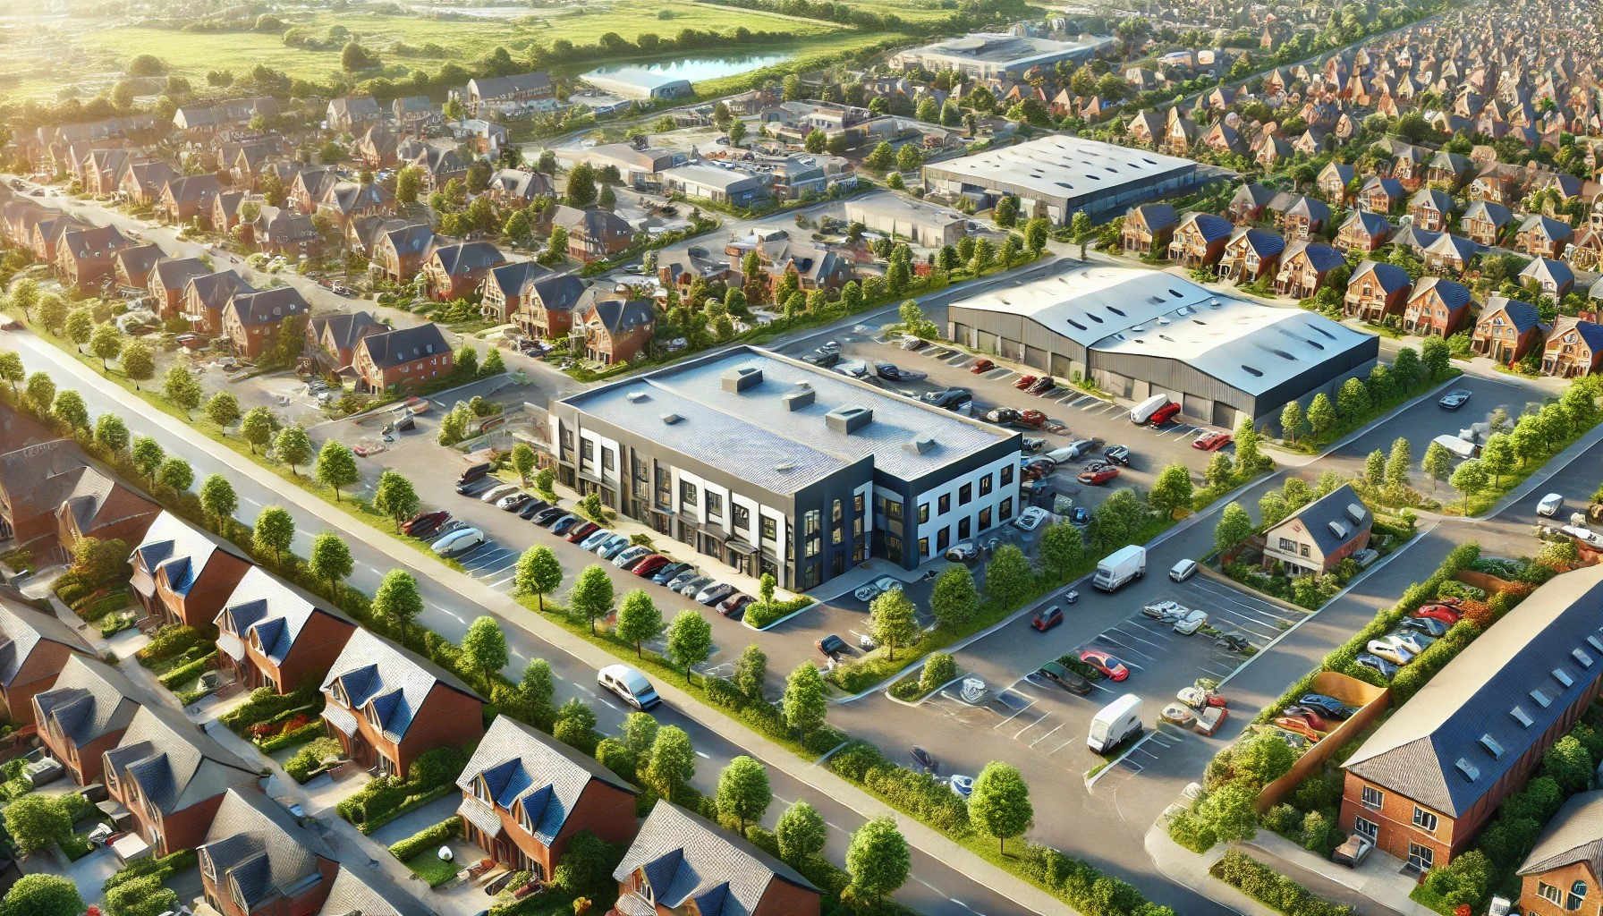
Hoe ziet de planregel er dan uit?

Slide 38
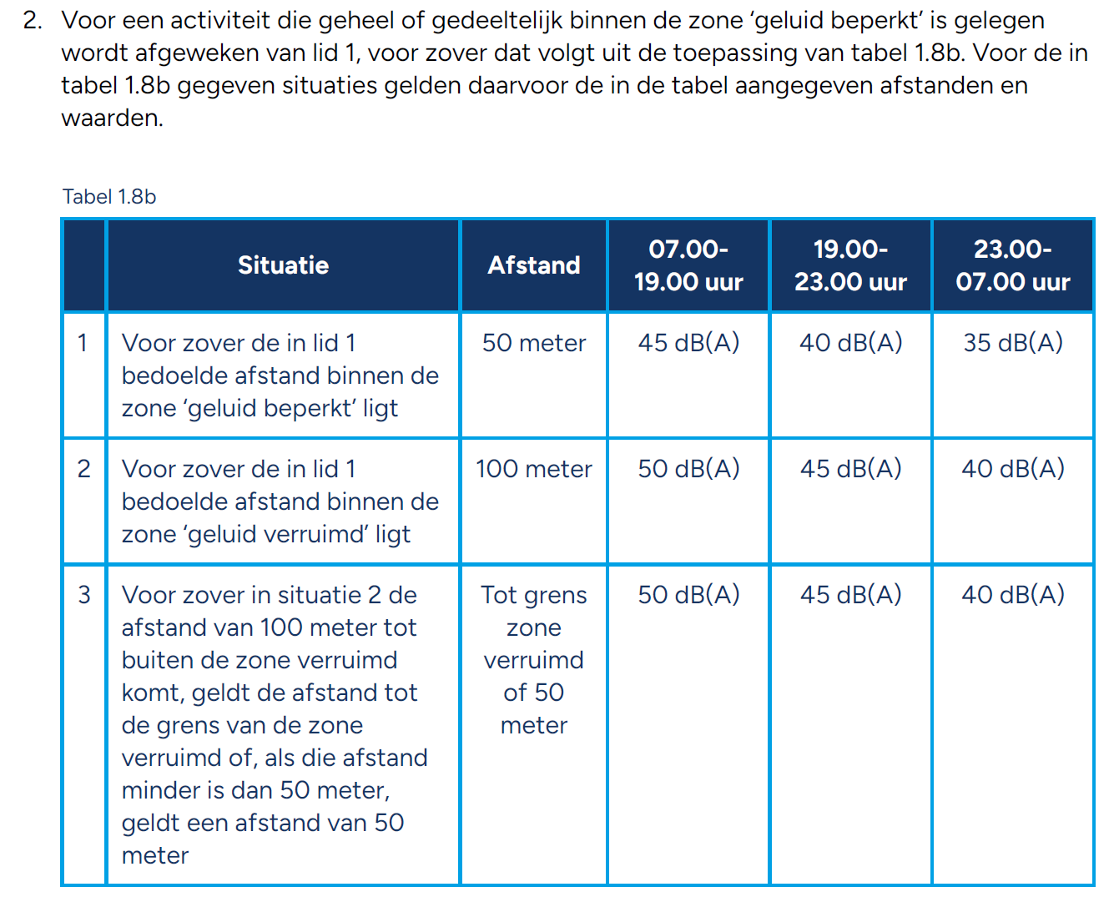
Hoe ziet de planregel er uit?

Slide 39
Hoe ziet de planregel er uit?
Wat zijn de ingrediënten waarmee we moeten werken?
STOP-TPOD objecttypen:
regeltekst
locatie
activiteit
omgevingswaarde
omgevingsnorm
gebiedsaanwijzing

Slide 40
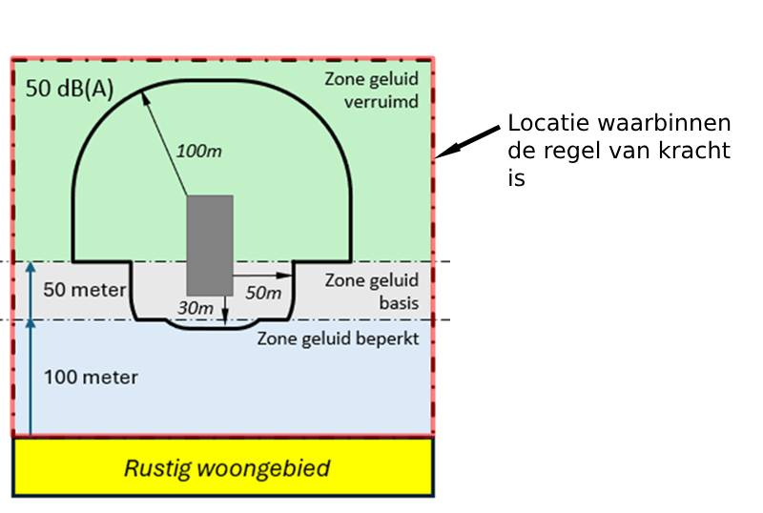
Hoe ziet de planregel er uit?
Variant gebiedsaanwijzing

Slide 41
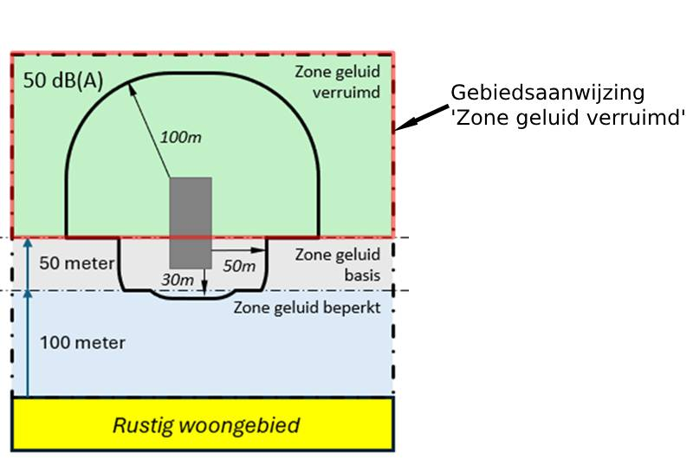
Hoe ziet de planregel er uit?
Variant gebiedsaanwijzing

Slide 42
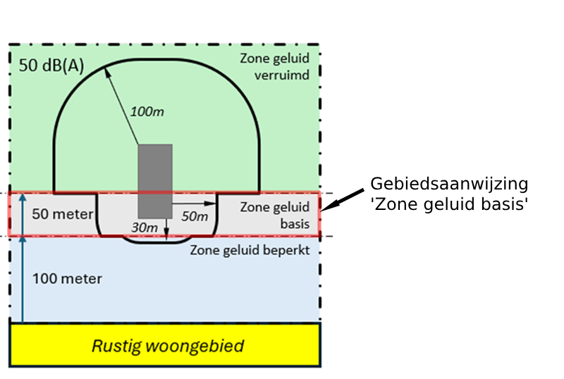
Hoe ziet de planregel er uit?
Variant gebiedsaanwijzing

Slide 43
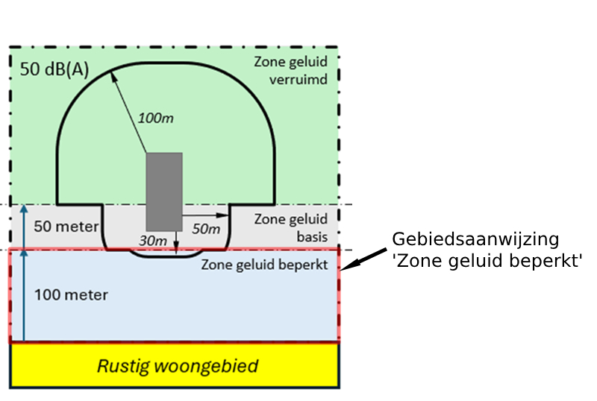
Hoe ziet de planregel er uit?
Variant gebiedsaanwijzing

Slide 44
Hoe ziet de planregel er uit?
De regel voor de variant gebiedsaanwijzing luidt dan:
‘1.
De geluidbelasting die door milieubelastende activiteiten die op de locatie ‘bedrijventerrein x’ binnen een zekere begrenzing in onderlinge samenhang worden uitgevoerd, mag binnen de gebiedsaanwijzing ‘Zone geluid verruimd’ op een afstand van 100 meter van de begrenzing niet hoger zijn dan 50 dB(A) als etmaalwaarde voor het langtijdgemiddelde beoordelingsniveau.
2.
In afwijking van het gestelde in lid 1 mag deze geluidbelasting binnen de gebiedsaanwijzing ‘Zone geluid basis’ op een afstand van 50 meter van de begrenzing niet hoger zijn dan 50 dB(A) als etmaalwaarde voor het langtijdgemiddelde beoordelingsniveau.
3.
In afwijking van het gestelde in de leden 1 en 2 mag de geluidbelasting binnen de gebiedsaanwijzing ‘Zone geluid beperkt’ op een afstand van 30 meter van de begrenzing niet hoger zijn dan 50 dB(A) als etmaalwaarde voor het langtijdgemiddelde beoordelingsniveau.
4.
In afwijking van het gestelde in de leden 1, 2 en 3 mag de geluidbelasting ter hoogte van omliggende geluidgevoelige gebouwen niet hoger zijn dan 50 dB(A) als etmaalwaarde voor het langtijdgemiddelde beoordelingsniveau.’

Slide 45
Hoe ziet de planregel er uit?
Variant omgevingsnorm
Een omgevingsnorm is een nieuw object binnen de STOP/TPOD-standaard voor het omgevingsplan, waarmee de afstand waarop de geluidnorm geldt in één ambtsgebiedsdekkend object kunnen worden opgenomen.

Slide 46
Hoe ziet de planregel er uit?
Variant omgevingsnorm

Slide 47
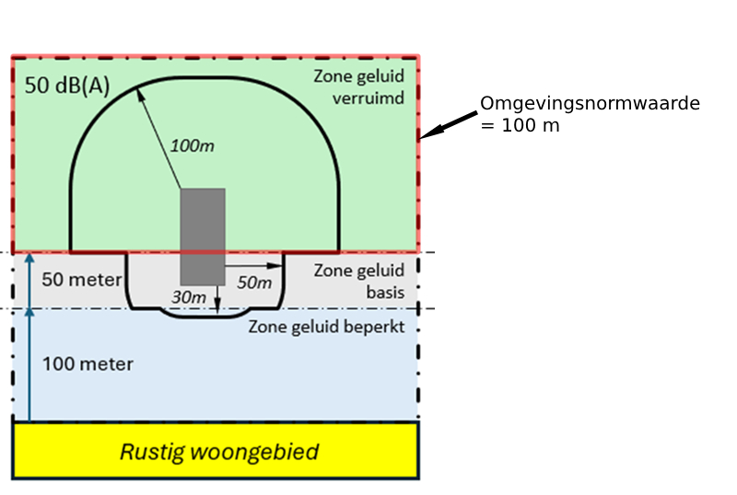
Hoe ziet de planregel er uit?
Variant omgevingsnorm

Slide 48
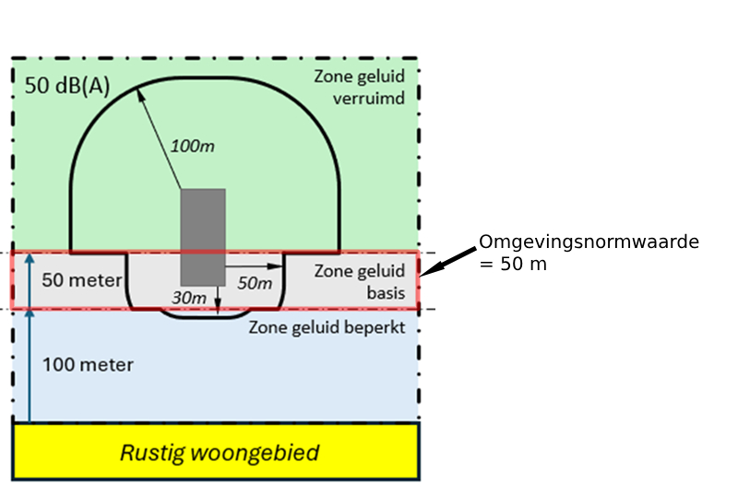
Hoe ziet de planregel er uit?
Variant omgevingsnorm

Slide 49
Hoe ziet de planregel er uit?
Variant omgevingsnorm

Slide 50
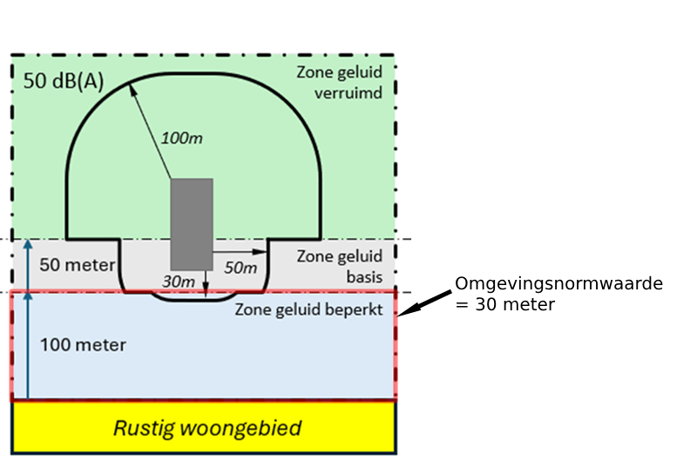
Hoe ziet de planregel er uit?
Variant omgevingsnorm

Slide 51
Hoe ziet de planregel er uit?
De regel voor de variant omgevingsnorm luidt dan:
‘1.
De geluidbelasting die door milieubelastende activiteiten die op de locatie ‘bedrijventerrein x’ binnen een zekere begrenzing in onderlinge samenhang worden uitgevoerd, op de afstand ‘omgevingsnorm afstand geluid’ in meters van de begrenzing niet hoger zijn dan 50 dB(A) als etmaalwaarde voor het langtijdgemiddelde beoordelingsniveau.
2.
In afwijking van het gestelde in lid 1 mag de geluidbelasting ter hoogte van omliggende geluidgevoelige gebouwen niet hoger zijn dan 50 dB(A) als etmaalwaarde voor het langtijdgemiddelde beoordelingsniveau.’

Slide 52
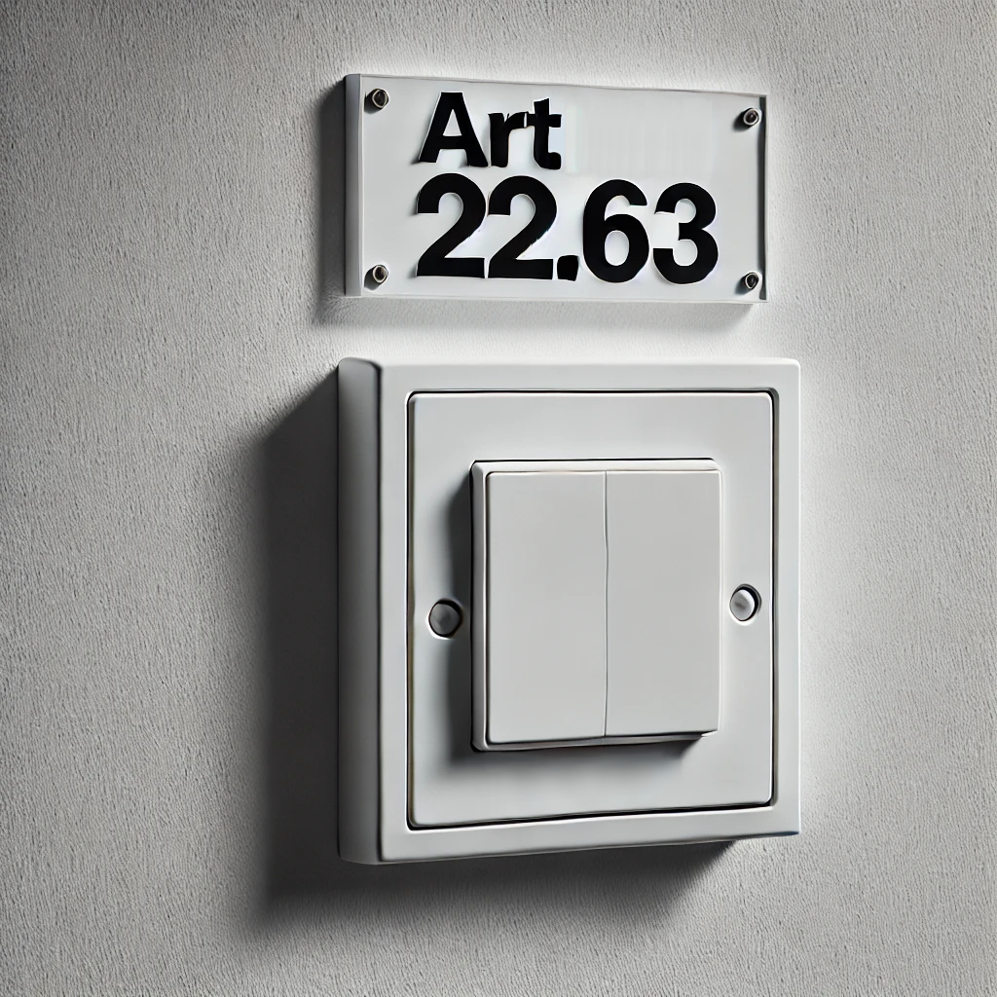
Hoe ziet de planregel er uit?
Niet vergeten!

Slide 53
Ik mis categorie 4.2 en hoger!
Categorie | Afstand B&M | Afstand A&M
1 | 10 | #
2 | 30 | 10
3.1 | 50 | 30
3.2 | 100 | 50
4.1 | 200 | 100
4.2 | 300 | #
5.1 | 500 | #
5.2 | 700 | #
5.3 | 1000 | #
6 | 1500 | #
Gelijkgesteld aan cat. 2
Industrieterrein, dus geregeld met GPP-IL

Slide 54
Hoe zit dat met nadeelcompensatie?
Notes:
Voor bestaande activiteiten een eerbiedigende werking in de planregels opnemen
Voor nieuwe activiteiten kunnen bedrijfstypen die binnen een categorie vallen door de gebruiksruimte niet meer mogelijk zijn:
Daar staat tegenover dat er andere bedrijfstypen wél mogelijk zijn geworden
De nieuwe systematiek maakt richting het bedrijventerrein een grotere milieuruimte mogelijk dan de oude systematiek

Slide 55
Intensiveren gebruik bedrijventerrein
Doel: zuinig ruimtegebruik → het juiste bedrijf op de juiste plek
Ruimtelijke maatregel: beperken gebruiks-/vestigingsmogelijkheden:
Aanpak
Omgevingsvisie: profiel+ doelstellingen qua ruimtegebruik bedrijventerreinen
Programma:
Uitwerken beleid in aanduiding specifieke profielen terreinen (EZ)
Uitwerking uitgangspunten gewenste + ongewenste activiteiten in beleidsregels + concrete kaart (EZ + RO)
Botsen/toetsen beleidsregels in concrete situaties
Participatie - vaststellen en communiceren programma – aanpassing gebruiksmogelijkheden op terreinen
Omgevingsplan:
Nieuwe terreinen: gebruiksmogelijkheden beperken tot gewenste activiteiten bij aanpassen omgevingsplan
Bestaande terreinen: via voorrangsregels beperken opvolgingsmogelijkheden (let op redelijke termijn)

Slide 56
Intensiveren gebruik bedrijventerrein
Nieuwe terreinen
Gebruiksmogelijkheden in het omgevingsplan beperken tot gewenste activiteiten
Extra voorwaarden verbinden aan het vestigen van relatief licht milieuhinderlijke bedrijfsactiviteiten die gemengd kunnen worden met wonen
Gronden binnen delen van de zone ‘basis en/of verruimd’ → bepalingen opnemen om de soort activiteiten - bij recht - te beperken, zoals uitsluitend:
Bedrijfsactiviteiten die niet gemengd kunnen worden met wonen (activiteit/begrip)
Kade – of watergebonden activiteiten
Milieubelastende activiteiten, die zijn benoemd in het Bal
Bedrijven met een minimaal opgesteld motorisch vermogen van @@ kw
Bedrijven met een minimale oppervlakte
Bedrijfsactiviteiten die hier niet aan voldoen kunnen dan alleen met een omgevingsvergunning op grond van het omgevingsplan worden toegelaten, als het bedrijf qua aard en omvang passend is voor vestiging op het betreffende deel van het bedrijventerrein.

Slide 57
Intensiveren gebruik bedrijventerrein
Bestaande terreinen
Uitsterfbeleid duurt lang → wortel + stok
Wortel: alternatieve locaties met goede voorwaarden
Stok: (passsief) beperken gebruiksmogelijkheden, bijv. tot bedrijfsactiviteiten die niet gemengd kunnen worden met wonen.
Indien niet gebruikt saneren ongewenste gebruiksmogelijkheden
aanpassingen/ afwijking omgevingsplan niet toestaan gericht op ongewenst gebruik
Let op nadeelcompensatie (planschade) → creëren voorzienbaarheid
Omgevingsvisie: profiel en doelstellingen qua ruimtegebruik bedrijventerreinen
Programma: Uitwerken beleid in specifieke profielen terreinen (EZ) + uitwerken uitgangspunten gewenste + ongewenste activiteiten in beleidsregels + concrete kaart (EZ + RO)
Omgevingsplan: via voorrangsregels beperken opvolgingsmogelijkheden (let op redelijke termijn i.v.m. voorzienbaarheid)

Slide 58
Vragen?

Slide 59
Blijf op de hoogte van het IPLO-nieuws via onze nieuwsbrief. Abonneer u via www.iplo.nl/nieuwsbrief

